Slide 1
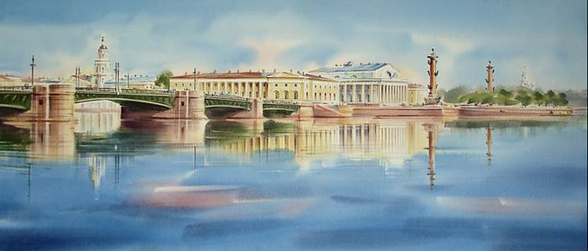
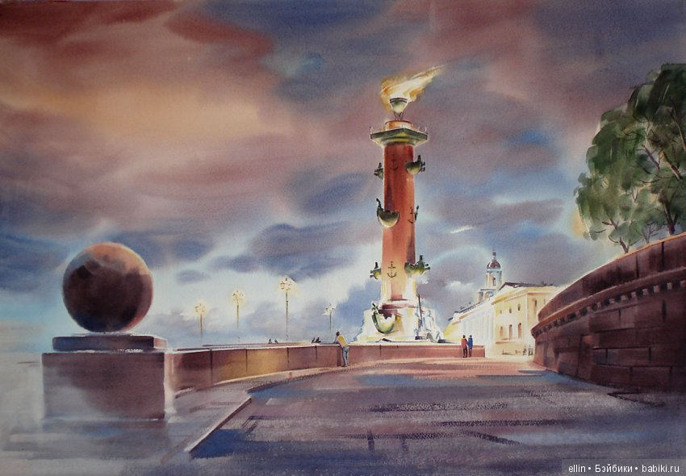
Проект Пешеходная экскурсия «Остров свой хочу я знать!»
Санкт – Петербург - город мостов,
К небу летящих святых куполов,
Город омытый балтийской волной,
Город любимый, город родной.
Составили: педагог дополнительного образования Приорова Н.А.,
воспитатель Мамченкова Т.Е.

Slide 2
Актуальность проекта «Остров свой хочу я знать»
Дошкольный возраст – этап формирования у детей представления об окружающем мире и именно в этот период важно создать условия для развития у детей интереса к объектам, обладающим исторической и художественной ценностью, тем самым, заложить основы непрерывного процесса приобщения к культуре. В работе педагогов с дошкольниками по знакомству с историей Санкт Петербурга перед каждым педагогом стоят задачи совершенствования традиционных методов и поиск новых, наиболее эффективных подходов к организации воспитания и обучения, где ребенок выступает в роли не «объекта», а «субъекта» образования, самоценной личностью, а взрослый в общении с детьми придерживается положения: «Не рядом, не над ним, а вместе!» Такой подход позволяет осуществить широко применяемый в мировой и отечественной педагогической практики метод проектов (проектный метод).

Slide 3
«Проект» – это метод педагогически организованного освоения ребёнком окружающей среды в процессе поэтапной и заранее спланированной практической деятельности по достижению намеченных целей.
Метод проектов – это педагогическая технология, стержнем которой является самостоятельная деятельность детей – исследовательская, познавательная, продуктивная, в процессе которой ребёнок познаёт окружающий мир и воплощает новые знания в реальные продукты.

Slide 4
Цель проекта: Дать ребенку почувствовать себя «деятелем», а не «исполнителем» в процессе разработки пешеходной экскурсии для родителей, содействовать развитию интереса к совместной деятельности детей и взрослых в изучении родного города.
Классификация проекта
1.Предметно-содержательная область:
- интегрированный.
2. По доминирующей деятельности:
- исследовательско–творческий.
3. По количеству частников:
- групповой.
4. По возрасту:
- 5 – 6 лет.
5. По длительности реализации:
- длительный (3 месяца).

Slide 5
Условия для успешного проектирования
Следуя принципам отечественных ученых и педагогов-практиков, мы ориентировались на то, что детское проектирование может быть успешным при соблюдении следующих условий:
- учет интересов ребенка;
- деятельность без принуждения, «от всего сердца»;
- тематика (проблема) из близкого окружения и адекватна возрасту;
- предоставление самостоятельности и поддержка детской инициативы;
- совместное со взрослым поэтапное достижение цели;
- реализация потребностей в активной деятельности;
- возможность самовыражения;
- увлеченность совместной деятельности со взрослым.

Slide 6
Задачи проекта:
Обучающие:
- формировать умение устанавливать контакты и действовать в разных коммуникативных ситуациях;
- закреплять знания о названиях достопримечательностей ближайшего окружения.
Развивающие:
- способствовать развитию способности к самовыражению, преодолению эмоциональной скованности;
- развивать творческое воображение и мышление;
- совершенствовать у детей навыки монологической и диалогической речи;
- способствовать развитию интереса к изучению родного города;
- способствовать развитию эмоционально - эстетической сферы.
Воспитательные:
-формировать умения работать в коллективе;
- формировать чувство взаимовыручки;
- формировать умения оценивать свою работу и работу своих товарищей.

Slide 7
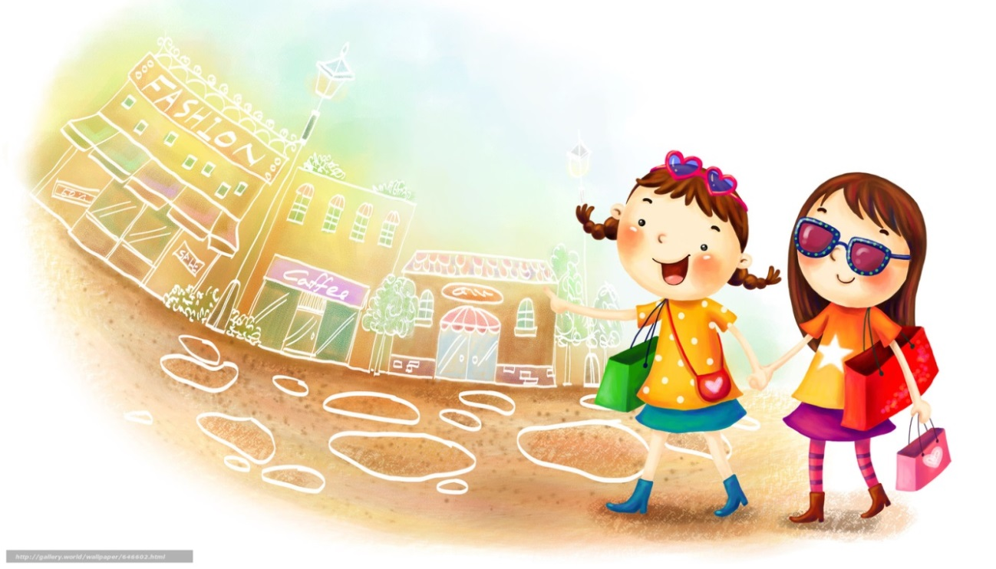
Предполагаемые результаты
Дети:
Формирование субъективной позиции ребенка, ведущей к личностному развитию в процессе изучения ближайших достопримечательностей СПб.
Родители:
Формирование устойчивого интереса к совместному изучению родного города и его истории.

Slide 8
Работа над проектом разделена на четыре этапа:
1. Организационный этап:
- определение темы;
- постановка цели и задач;
- составление плана занятий;
- планирование маршрута;
- подготовка необходимых материалов.
2. Формирующий этап:
- проведение консультаций для родителей;
- проведение занятий;
- проведение пешеходных прогулок;
- проведение мастер класса для родителей.
3. Итоговый этап:
- проведение пешеходной экскурсии.
4. Рефлексия:
- круглый стол.

Slide 9
Пешеходная экскурсия
Предварительная работа:
Определение даты и время проведения;
Оповещение родителей;
Проведение беседы с детьми о поведении на улице;
Подготовка флажков и материала для игр.

Slide 10
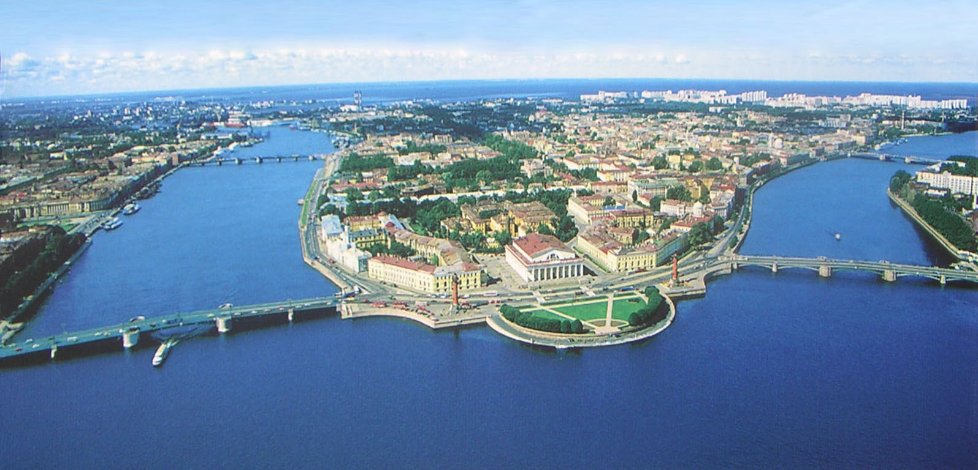
Игровой настрой перед выходом на прогулку:
Родители берут на себя роль экскурсантов.
Дети делятся на группы экскурсоводов для ведения экскурсии по очереди согласно маршруту.
Экскурсоводы (на каждом бейджики с видом достопримечательностей):
«Мы живем на самом, самом
Острове большом.
На Васильевском красивом
Острове живем.
Раз, два, три, четыре, пять!
Вместе мы идем гулять.
Раз, два, три, четыре, пять!
Остров свой хотим мы знать!»

Slide 11
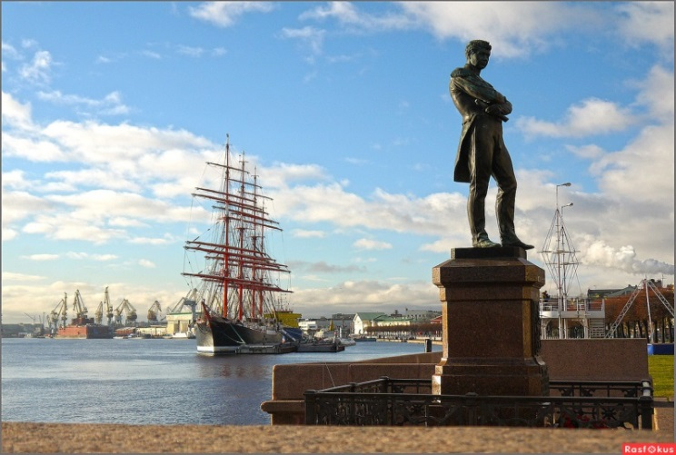
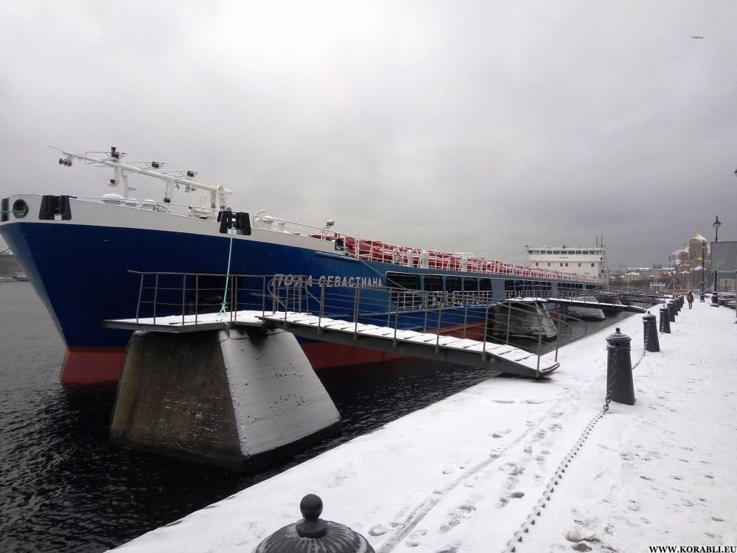
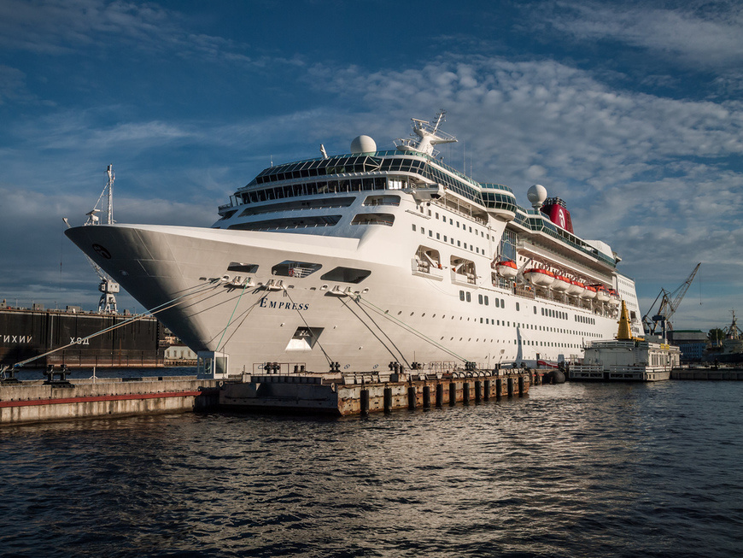
Приблизительные вопросы экскурсантов: - Какие еще суда ходят по Неве? - Почему Санкт - Петербург называют город-порт? - Какие порты есть в СПб? - Что такое порт? - Где был первый порт в СПб? - Какие есть стихи про питерский кораблик?
Экскурсовод:
«Рядом плещется Нева,
Вместе мы пришли сюда.
Здесь у набережной Шмидта
Серебристый сухогруз
И огромный белый лайнер
Он туристов нам привез».

Slide 12
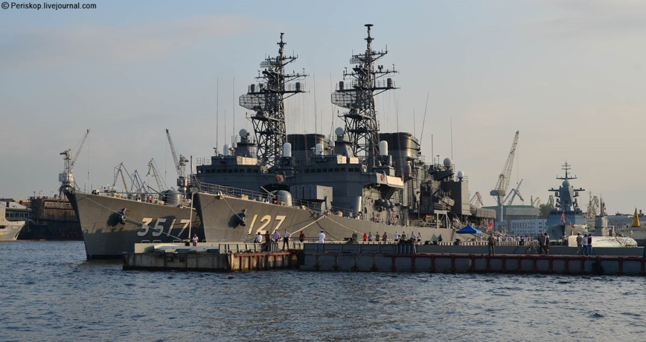
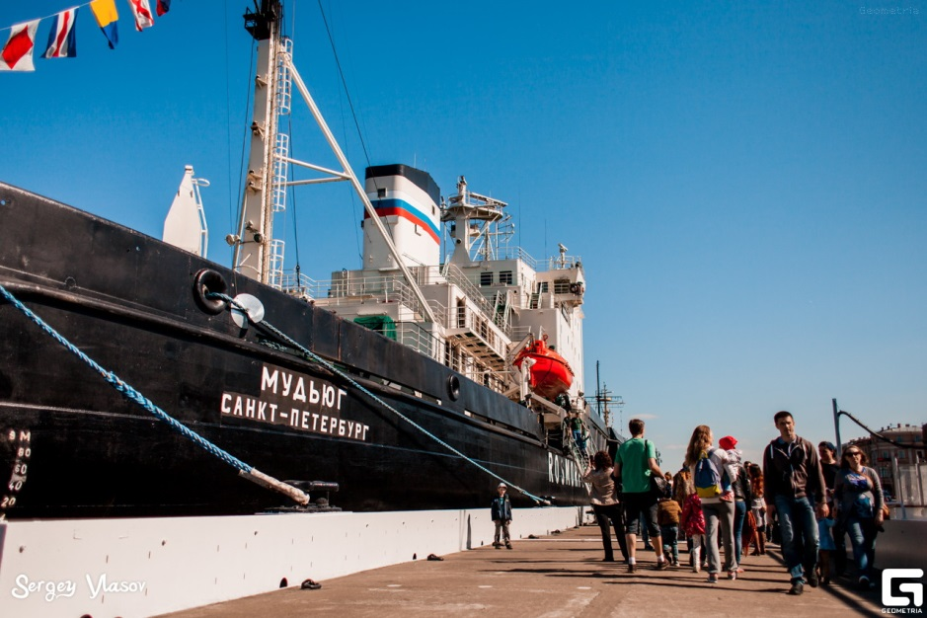
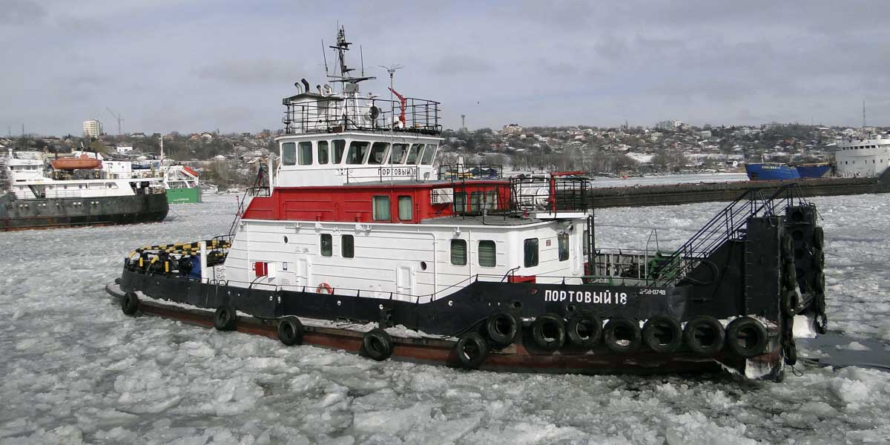
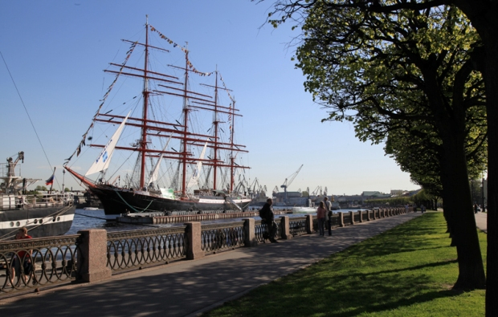
Виды судов у причалов набережной Лейтенанта Шмидта

Slide 13
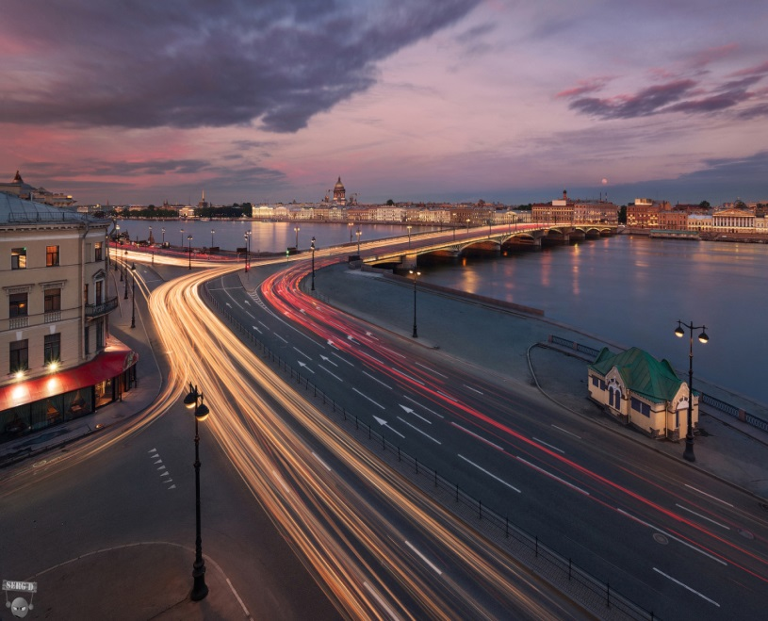
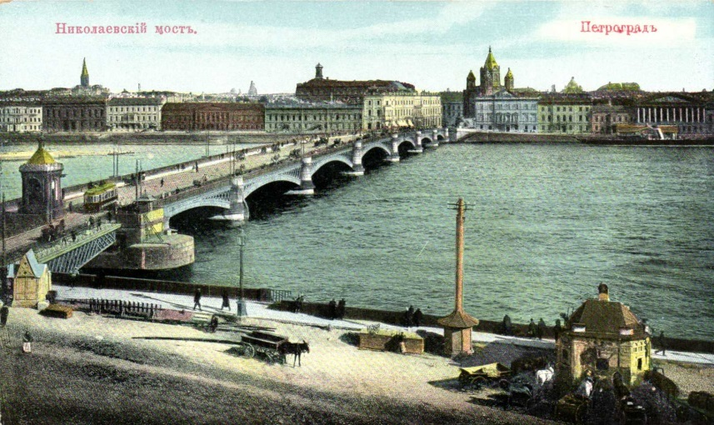
Приблизительные вопросы экскурсантов: - Зачем строят мосты? - Где был первый мост в СПб? -Где был первый мост с Васильевского острова? - Благовещенский мост так всегда назывался? - Какой мост находится рядом с Благовещенским мостом? - Нам нужны новые мосты в СПб? - Есть ли стихи про питерские мосты?
Экскурсоводы:
«Раз, два, три, четыре, пять!
Вместе мы идем гулять.
Раз, два, три, четыре, пять!
Остров свой хотим мы знать!
Как красиво распахнулся
Благовещенский наш мост
Словно он чуть-чуть нагнулся
Словно хочет нам сказать:
«Посмотрите, как я вырос
Заходите погулять».

Slide 14
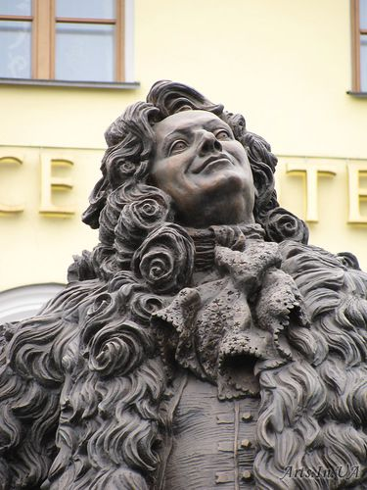
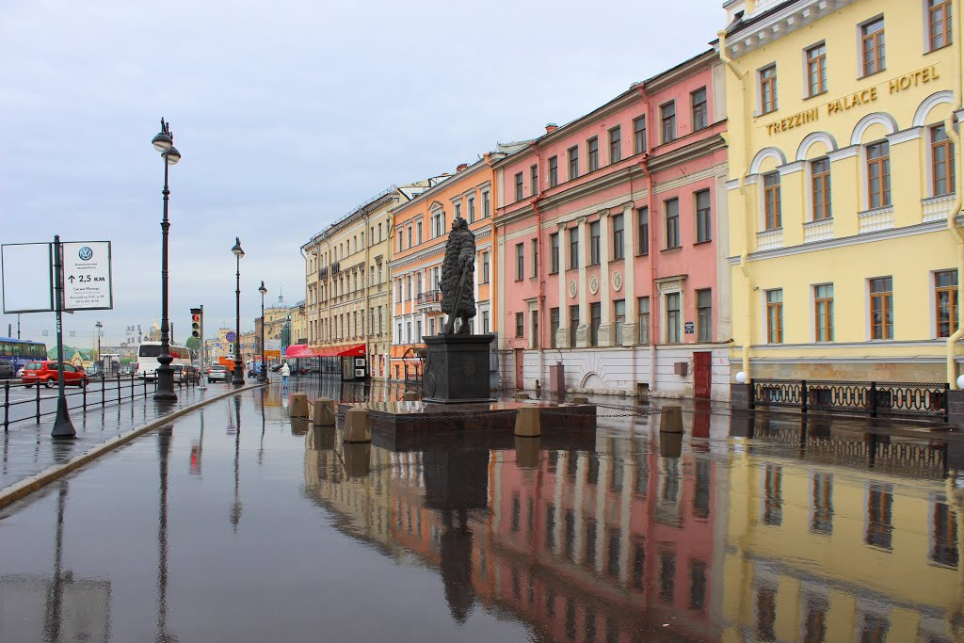
Приблизительные вопросы экскурсантов: - Какое полное имя Трезини? - Из какой страны он приехал? - Кто он по профессии? - Почем у эта площадь носит его имя?
Экскурсоводы:
«Раз, два, три, четыре, пять!
Вместе мы идем гулять.
Раз, два, три, четыре, пять!
Остров свой хотим мы знать!
А на площади Трезини
Нас встречает сам Трезини!
Он смотрит улыбаясь
На мост и на Неву
И кажется, что город наш
Так нравится ему.»

Slide 15
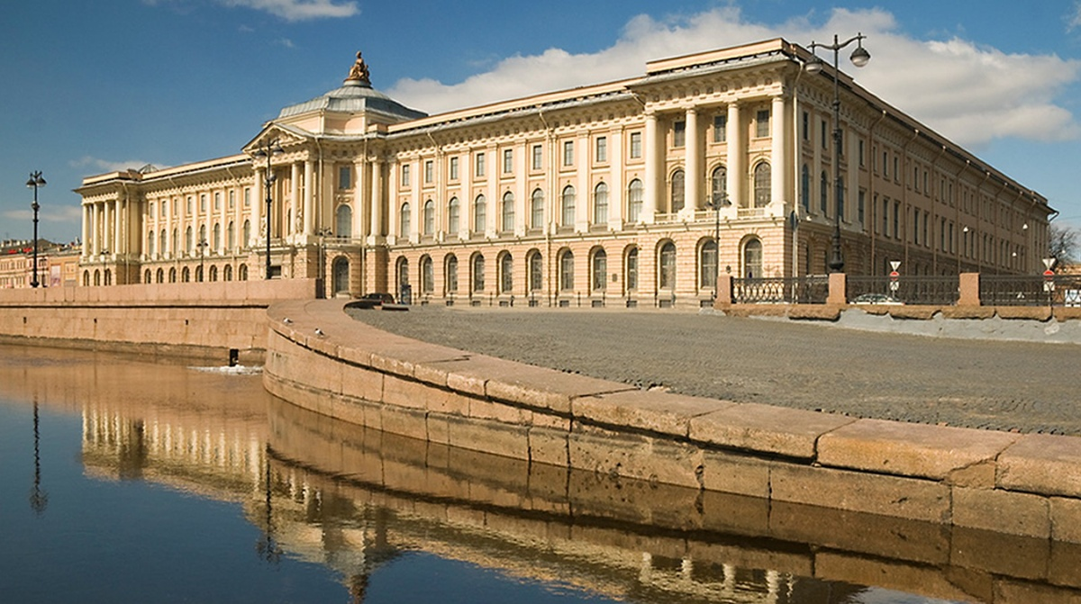
Приблизительные вопросы экскурсантов: - Кто по профессии Кокоринов и Де Ламот? -Почему это здание называется Академия художеств? -Чья фигура находится на крыше Академии ?
Экскурсоводы:
«Раз, два, три, четыре, пять! Вместе мы идем гулять
Остров свой хотим мы знать.
Что за здание перед нами
И дошкольник даст ответ,
Академия художеств –
Всем знакомый силуэт.
Сам Кокоринов придумал
С Деламотом сей проект.»

Slide 16
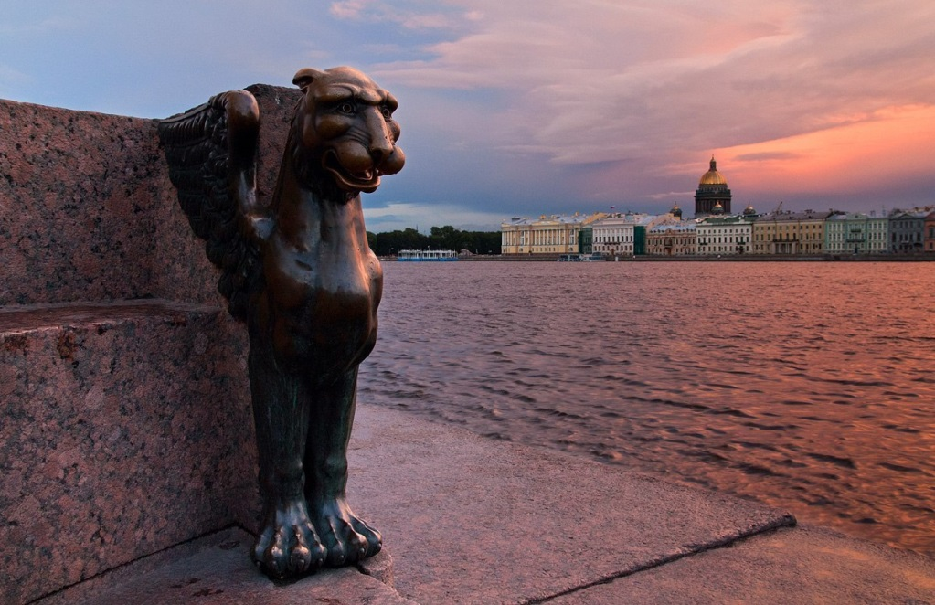
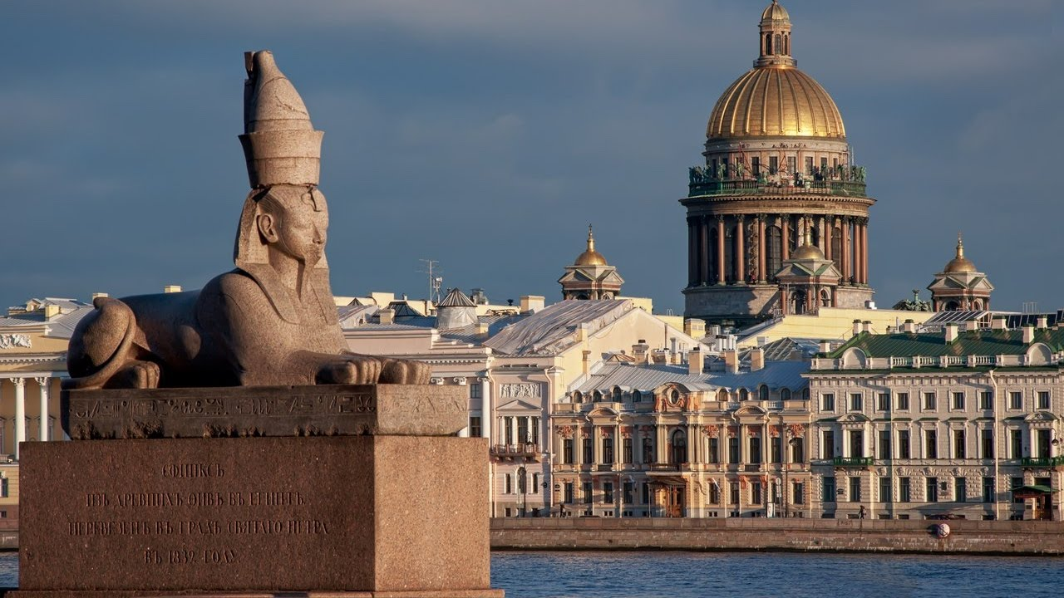
Приблизительные вопросы экскурсантов: - Из какой страны привезли сфинксов? - Чем грифоны отличаются от сфинксов?
Экскурсоводы:
«А у набережной рядом
Сфинксы древние лежат,
И грифончики чуть ниже
Очень милые сидят.»

Slide 17
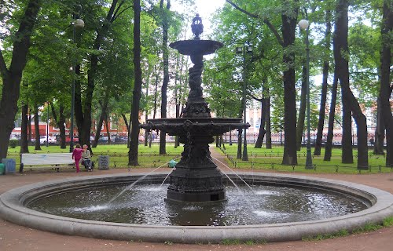
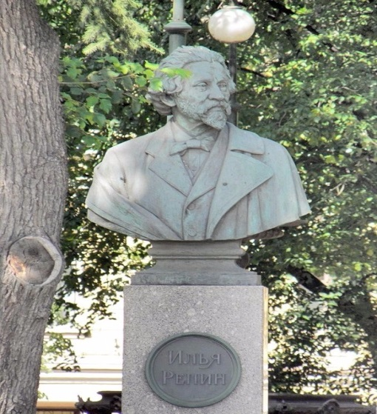
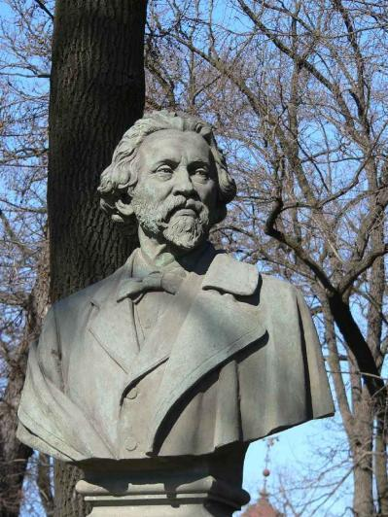
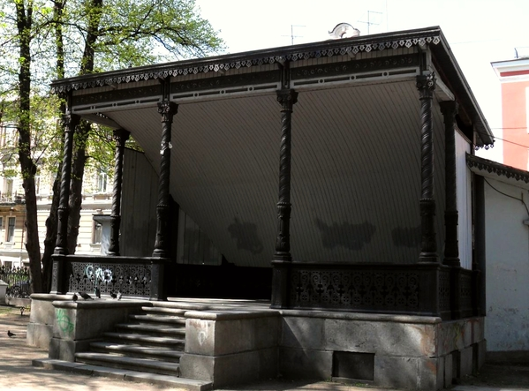
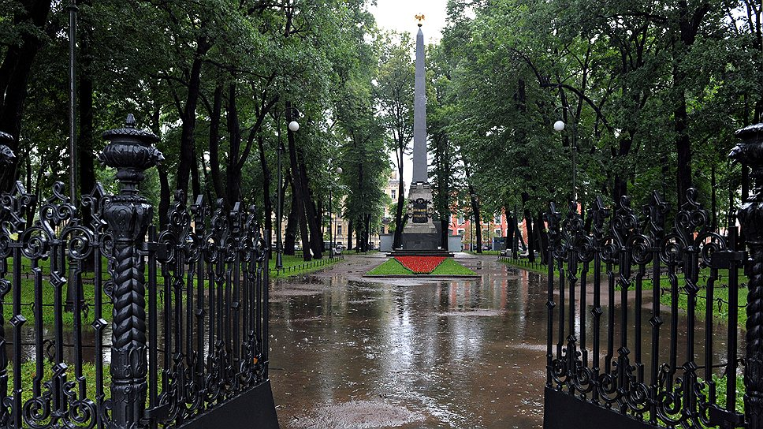
Приблизительные вопросы экскурсантов: - Почему здесь стоит эта стела? - Кто по профессии был Бренн? - Почему сад назван Румянцевским? - Почему здесь стоят эти бюсты? - Как раньше назывался сад?
Экскурсоводы:
«Вот и место назначения,
Очень быстро мы дошли.
Сад Румянцевский со стелой
Посетим сегодня мы.
Вспомним Бренна
И победы на турецкой на войне.
Как российский флаг поднялся
На далекой стороне.»

Slide 18
Педагог: «Раз, два, три, четыре, пять
Время строиться опять.
Возвращаться в сад пора
Поспешите детвора.»

Slide 19
Приложение 1
ИГРА «Проплывая по Неве»
Один ребенок или родитель становится ветерком, все остальные (родители и дети) идут вокруг хороводом.
Все:
«Проплываю по Неве,
Камера в моей руке.
Все в тумане, все во мгле,
Ничего не видно мне.
Помоги мне, ветерок,
Солнышка открой кусок!
Я на память снять хочу
Только что я не пойму
Подскажи мне ветерок…»
Хоровод останавливается. Ветерок берет у воспитателя карточку, с изображением какой - либо достопримечательности СПб наполовину закрытую облачками или описывает ее, не показывая другим детям, тот, кто остановился лицом к ветерку, пробует отгадать название, отгадавший становится ветерком.

Slide 20
ИГРА «Корабли и пароходы»
Три пары детей становятся мостами (Тучков, Дворцовый и Благовещенский), двое детей или родителей становятся Ростральными колоннами и получают колокольчики.
Остальные дети становятся кораблями и пароходами.
Дети-пароходы проходят под мостами пока звонят колокольчики. Как только звон прекращается, дети пойманные мостами должны назвать какой мост их поймал и выполнить задание педагога (рассказать стихотворение о Санкт-Петербурге).

Slide 21
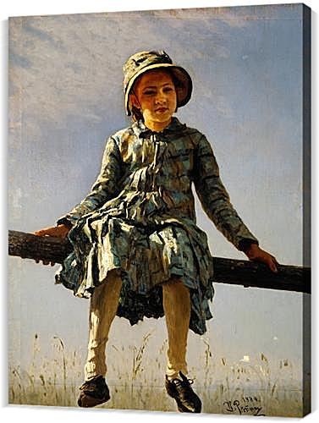
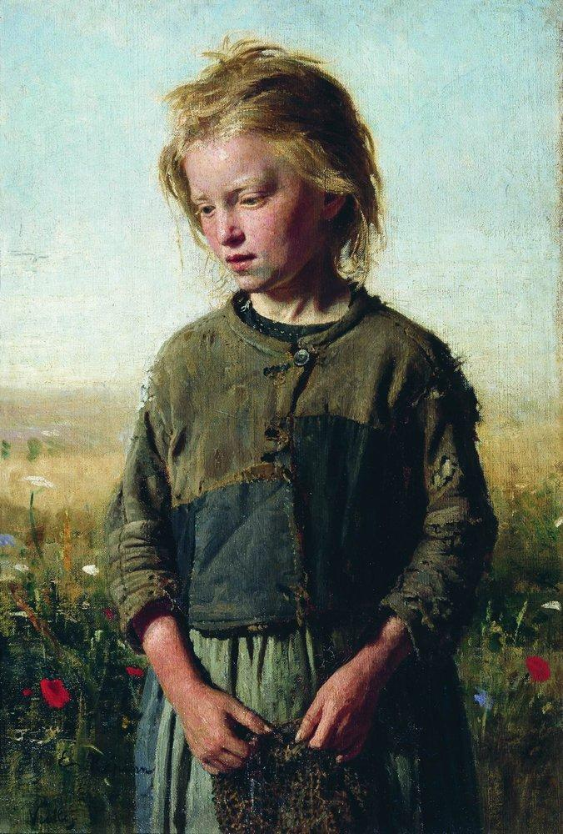
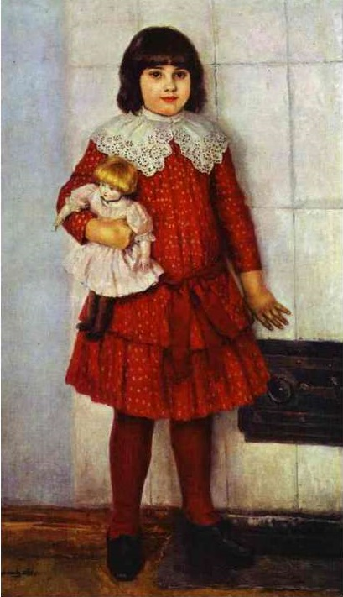
Портреты детей (художники Суриков В.И. и Репин И.Е.)

Slide 22
Основной этап работы по подготовке к пешеходной экскурсии включает 11 занятий
№ | Название | Содержание | Материалы, художественная литература. | Домашнее задание
1 | Круглый стол для родителей | Представление проекта и сроков его реализации. Обсуждение маршрута и плана занятий. Обсуждение домашней работы с папками экскурсоводов и домашних заданий. | Презентация. Карты В.О. Стихи по теме экскурсии и стихи по проекту для разучивания с детьми. План занятий и заданий для родителей.

Slide 23
2 | Мой город, мой остров | Беседа о Петре Первом. Обозначение проблемы: проведения экскурсии для туристов по любимым местам. Раздача папок экскурсоводов. Работа с картой Васильевского острова (выделяем маршрут). Чтение стихов. | Презентация. Папка экскурсовода. Стихи: А.С. Пушкин «Люблю тебя, Петра творенье…», В.Кузнецов «Островитяне», Н.Приорова «Российский царь – великий Петр». | Домашнее задание: закончить древо семьи. Выучить любое стихотворение.

Slide 24
3 | В.О. и Нева | Рассматривание папки с дом. заданием, чтение стихов. Работа с картами. Изготовление аппликации и чтение новых стихов. Игра – разминка «Проплываю по Неве» | Презентация. Папка экскурсовода. Стихи: Н. Полякова «Город у залива», «Наша Нева». | Домашнее задание: закончить аппликацию, Выучить любое стихотворение.
4 | Мастер – класс для родителей: квиллинг и бумажный туннель. | Познакомить с технологиями, изготовить примеры. | Презентация. Материал для поделок. | Домашнее задание: сделать с детьми поделку по теме СПб, используя любую технологию.

Slide 25
5 | Набережная Лейтенанта Шмидта | Рассматривание папки экскурсовода. Повтор стихов. Работа с картой (первая остановка). Подвижная игра: «Корабли и пароходы». Поделка: «Якорь» | Презентация. Стихи: С. Скаченков «Кораблик Адмиралтейства», М. Борисов «Знаменитая Нева» Материал для поделки. | Домашнее задание: принести поделку по теме СПб. Выучить любое стихотворение. Закончить поделку «Якорь»
6 | Благовещенский мост | Рассматривание папки экскурсовода. Повтор стихов. Работа с картой: (вторая остановка). Игра: «Проплываю по Неве». Аппликация: «Мост» | Презентация. Стихи: М. Борисова «Мост», «Львиный мостик», В. Блейков «Чугунное кружево». Материал для аппликации. | Домашнее задание: Выучить любое стихотворение. Доделать аппликацию.

Slide 26
7 | Площадь Трезини | Рассматривание папки экскурсовода. Повтор стихов. Работа с картой (третья остановка). Игра: «Корабли и пароходы» Аппликация: «Архитектура» | Презентация. Стихи: А.Городницкий «Дворец Трезини», Т.Беляева «Архитектура» Материал для аппликации | Домашнее задание: выучить любое стихотворение.
8 | Академия Художеств | Рассматривание папки экскурсовода. Повтор стихов, чтение новых. Работа с картой (четвертая остановка). Изготовление аппликации: «Академия Художеств» Игра: «Проплываю по Неве». | Презентация. Стихи: Ю.Струк «Колонны, портики и шпили…», В.Бредихин «Как – то раз из пластилина», М.Каминская «Художник так же как поет…». Материал для аппликации. | Домашнее задание: выучить любое стихотворение, повторить знакомые стихи.

Slide 27
9 | Сфинксы и грифоны | Рассматривание папки экскурсовода. Повтор стихов. Работа с картой (пятая остановка). Игра: «Корабли и пароходы» | Презентация. Стихи: А.Жевелев «Сфинксы на Неве», С. Скаченков «Сфинксы» | Домашнее задание: выучить любое стихотворение.
10 | Румянцевский сад | Проверка папки экскурсовода. Повтор стихов. Работа с картой (шестая остановка). Беседа по теме. Рисунок решетки Румянцевского сада. | Презентация. Материал для рисования. Демонстрационный материал. | Домашнее задание: закончить рисунок решетки Румянцевского сада. Повторить стихи.

Slide 28
11 | Занятие – экзамен экскурсоводов | Театральная игра: «Экзамен», Подвижные игры: «Проплываю по Неве», «Корабли и пароходы». | Папка экскурсовода, демонстрационный материал, презентация, раздаточный материал (карточки для экзамена). | Подготовить родителей для предстоящего мероприятия.

